Slide 1
Государственное бюджетное общеобразовательное учреждение
Самарской области средняя общеобразовательная школа с. Надеждино
муниципального района Кошкинский Самарской области
Приготовление
горячего завтрака
в школьной столовой
ГБОУ СОШ с. Надеждино
Март. 2026 г.

Slide 2
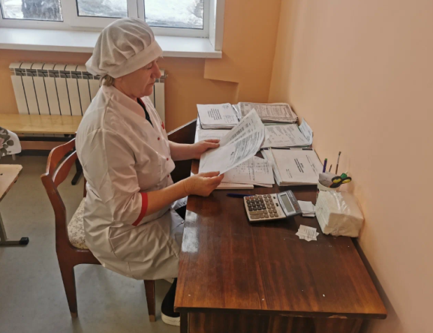
Меню
Жаркое из курицы
Салат из квашеной капусты
Кисель
Хлеб пшеничный

Slide 3
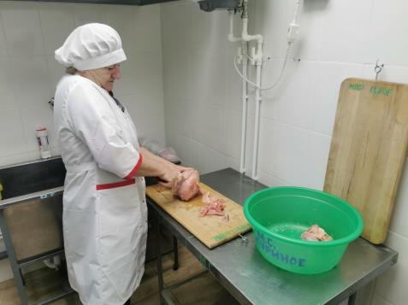
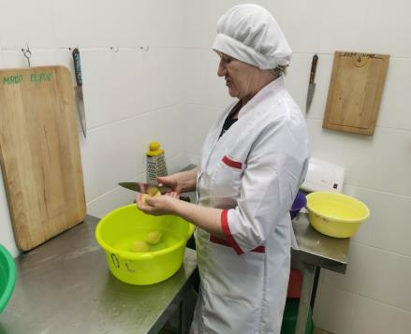
Технология приготовления жаркого
Разделываем тушку курицы,
Чистим картофель
чистим лук
Notes:
дает возможность учителю, администратору оценить общий уровень обученности, понять, насколько эффективно проходит обучение.

Slide 4
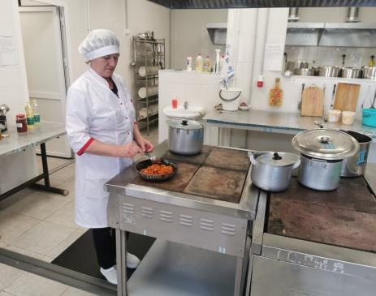
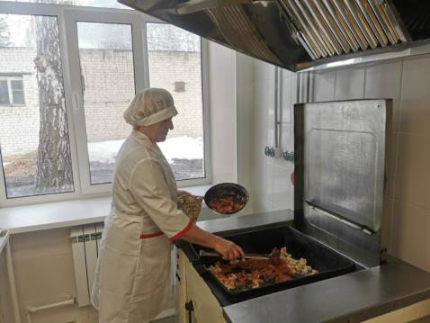
Технология приготовления жаркого
Отдельно обжариваем овощи до готовности,
Обжариваем мясо курицы до готовности,
Notes:
дает возможность учителю, администратору оценить общий уровень обученности, понять, насколько эффективно проходит обучение.

Slide 5
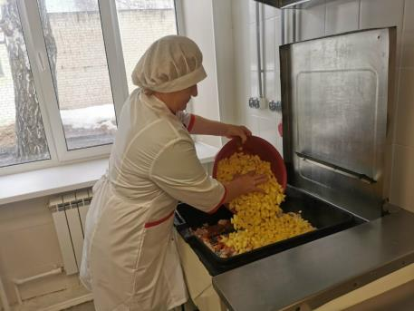
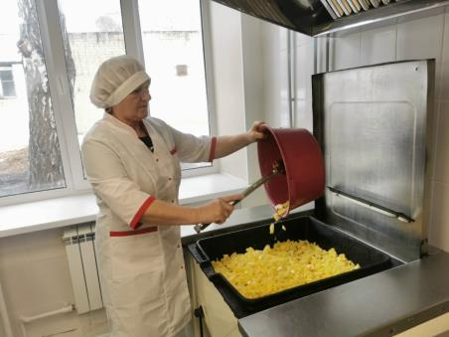
Технология приготовления жаркого
Слоями закладываем мясо, пожаренные овощи и картофель ,
Заливаем водой, добавляем соль и лавровый лист,
Тушим в течении 45 минут
Notes:
дает возможность учителю, администратору оценить общий уровень обученности, понять, насколько эффективно проходит обучение.

Slide 6
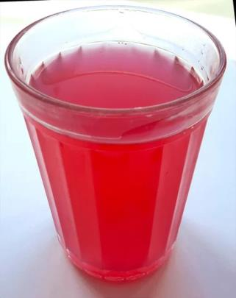
Технология приготовления киселя
Кисель смешиваем с сахаром, добавляем воду
Размешиваем до однородной массы,
В кипящую воду добавляем смесь, перемешиваем и кипятим 5 минут
Кисель остужаем до 45° и добавляем лимонную кислоту
Notes:
дает возможность учителю, администратору оценить общий уровень обученности, понять, насколько эффективно проходит обучение.

Slide 7
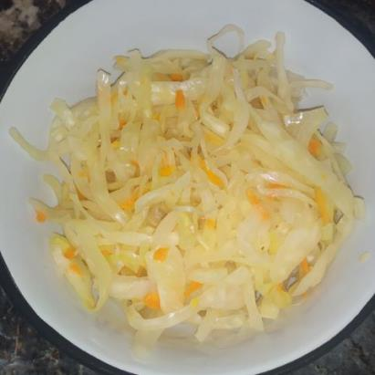
Технология приготовления салата
В квашеную капусту добавляем шинкованный лук, сахар и подсолнечное масло,
Даем салату настояться 30 минут.
Наш салат готов!
Notes:
дает возможность учителю, администратору оценить общий уровень обученности, понять, насколько эффективно проходит обучение.

Slide 8
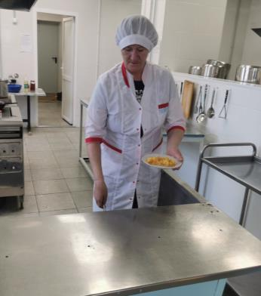
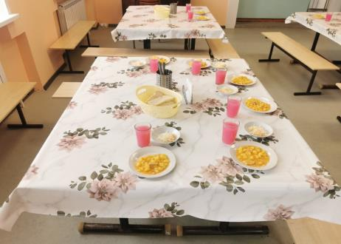
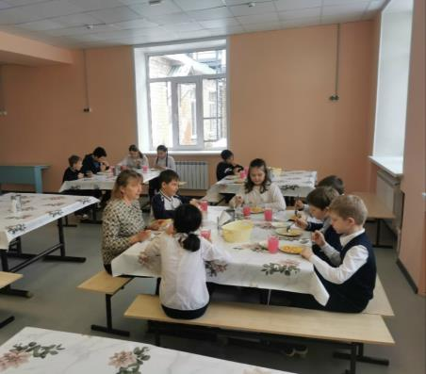
Приятного аппетита!
Notes:
дает возможность учителю, администратору оценить общий уровень обученности, понять, насколько эффективно проходит обучение.

